Slide 1

NFAT
主讲：钟宇

Slide 2
项目简介
CONTENTS
五大功能
功能详解

Slide 3


五大功能

Slide 4




五大功能
健身训练
健身商城
健身训练课程
销售各类器材
自媒体
饮食规划
在线PK
拥有个人空间，可发动态及个人视频
管理饮食，完美瘦身
健身比拼，看谁更行

Slide 5


功能详解

Slide 6

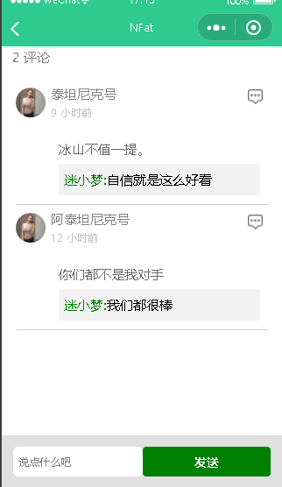
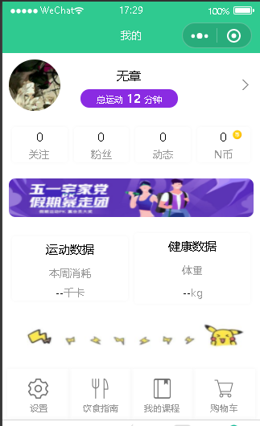
自媒体
发布动态
动态评论
粉丝关注

Slide 7

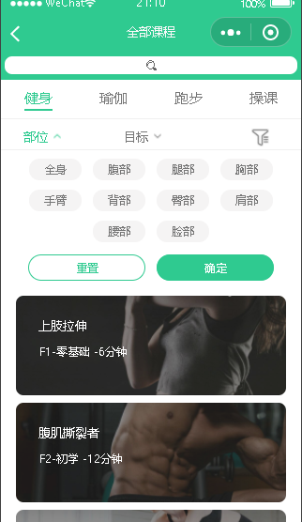
健身训练
健身课程
系统学习

Slide 8
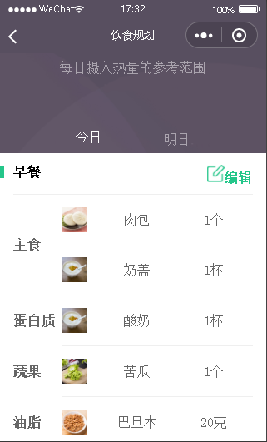
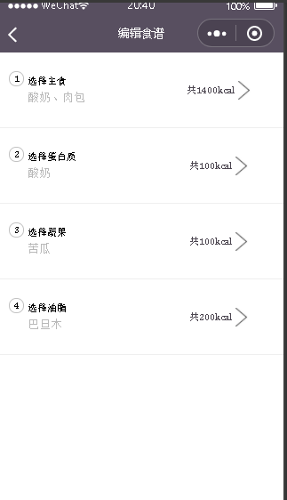
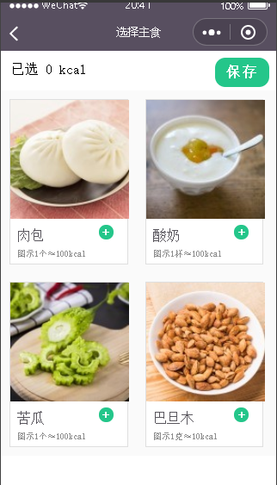
饮食规划
规划饮食
编辑饮食
自选食谱

Slide 9
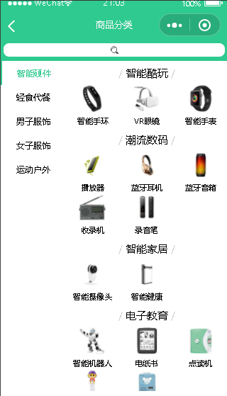
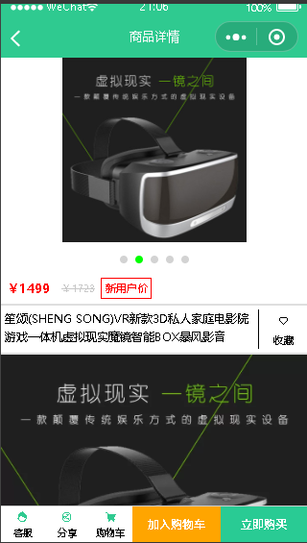

健身商城
商品齐全
智能分类
信息详细

Slide 10

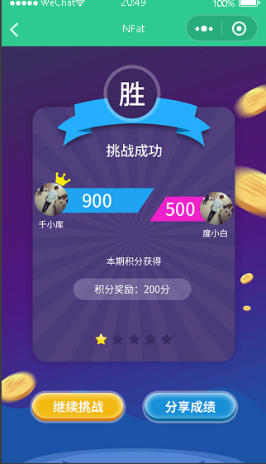

在线PK
PK首页
PK匹配
PK结算

Slide 11
感谢您的倾听
THINKS FOR YOUR LISTING
主讲：钟宇

